Slide 1
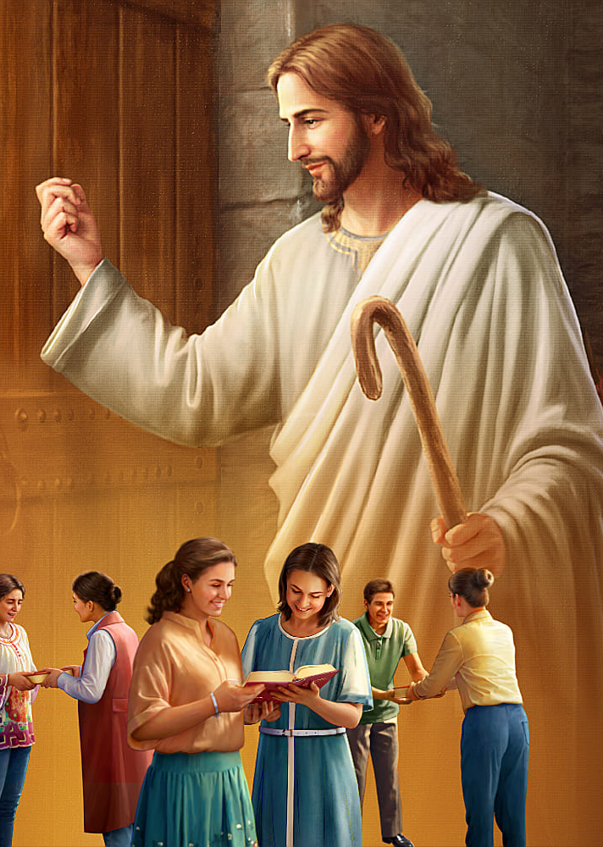
KEHIDUPAN YANG DIBENTUK KRISTUS DAN PERKATAAN YANG DIINSPIRASIKAN ROH
Pelajaran ke-8, Triwulan III
Tahun 2023

Slide 2
EFESUS 4 : 22-24
“Yaitu bahwa kamu, berhubung dengan kehidupan kamu yang dahulu, harus menanggalkan manusia lama, yang menemui kebinasaannya oleh nafsunya yang menyesatkan, supaya kamu dibaharui di dalam roh dan pikiranmu, dan mengenakan manusia baru, yang telah diciptakan menurut kehendak Allah di dalam kebenaran dan kekudusan yang sesungguhnya.”

Slide 3
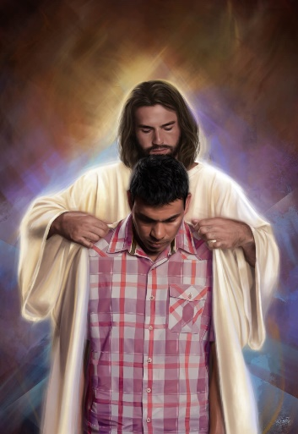
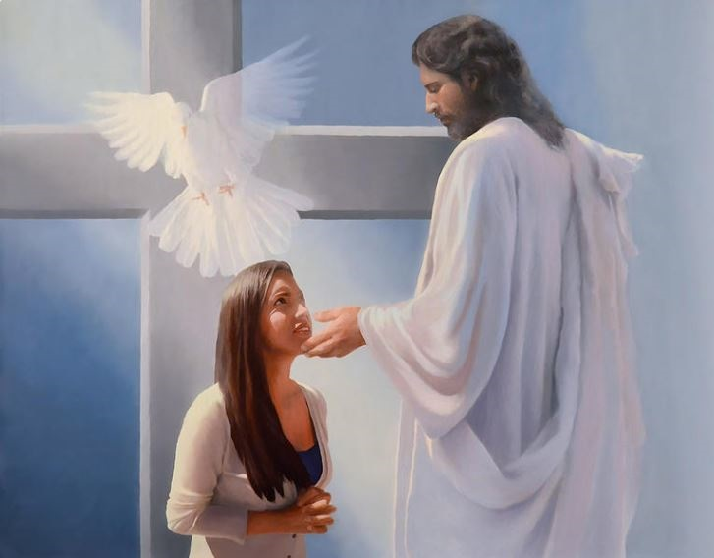
Roh Kudus terus memanggil setiap orang untuk meninggalkan kehidupan yang sia-sia yang dikuasai oleh dosa.
Ketika seseorang menjawab panggilan itu, sebuah transformasi dimulai, sebuah kehidupan baru di dalam Kristus.
Bagaimana seharusnya hidup seseorang yang telah diperbarui oleh Roh? Paulus menjelaskannya kepada kita dalam Efesus 4:17-32.

Slide 4
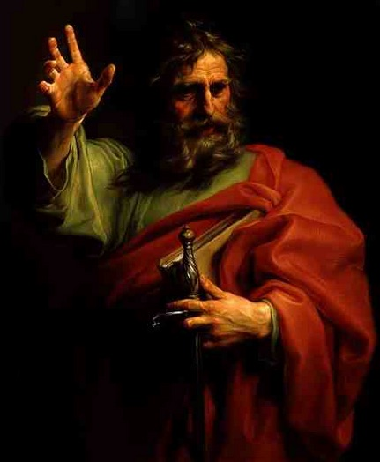
KONDISI DOSA YANG SEMAKIN MEMBURUK Minggu, 13 Agustus 2023
Dalam Efesus 4:17-24, Paulus membandingkan gaya hidup orang bukan Yahudi, yang ia anggap merusak persatuan dengan pola hidup Kristiani sejati yang memeliharanya.
Paulus memberikan kritikan tajam kepada orang bukan Yahudi karena gaya hidup mereka yang rusak.

Slide 5
Mengapa Paulus dengan tegas mengkritisi gaya hidup yang rusak dari orang-orang bukan Yahudi ?
Mengingat bahwa mereka telah ditebus oleh Allah melalui Kristus dan telah menerima tawaran kemitraan penuh dalam umat Allah [Efesus 2:11-22, 3:1-13].
Paulus tidak hanya peduli tentang dosa-dosa atau perilaku tertentu yang ditunjukkan oleh orang-orang bukan Yahudi. Dia prihatin tentang pola perilaku yang mereka tunjukkan, lintasan menurun dari kehidupan dalam cengkeraman dosa.

Slide 6
Efesus 4:17-19 memberi gambaran kehidupan orang-orang bukan Yahudi, sebagai berikut:
Potret spiritualitas yang tidak berperasaan, "dengan pikirannya yang sia-sia dan pengertiannya yang gelap, jauh dari hidup persekutuan dengan Allah" [Efesus 4:17-18]. Spiritualitas yang tidak berperasaan ini adalah sumber dari pemahaman gelap yang disorot di bagian awal yaitu "karena kebodohan yang ada di dalam mereka dan karena kedegilan hati mereka.
Perasaan mereka telah tumpul dan praktik seksual bejat, "...mereka menyerahkan diri kepada hawa nafsu dan mengerjakan dengan serakah segala macam kecemaran" (Efesus 4:19].

Slide 7
Orang-orang percaya bukan Yahudi haruslah mengingat bahwa sebelum mengenal Kristus, mereka terasing dari Allah, mereka tidak tahu bagaimana hidup, dan, terpisah dari kasih karunia-Nya yang menyelamatkan, mereka terus berada dalam kondisi dosa yang semakin memburuk. Namun, setelah mengenal Kristus, hidup mereka berubah dan mereka memiliki pengharapan, jadi jangan mengambil langkah mundur.

Slide 8
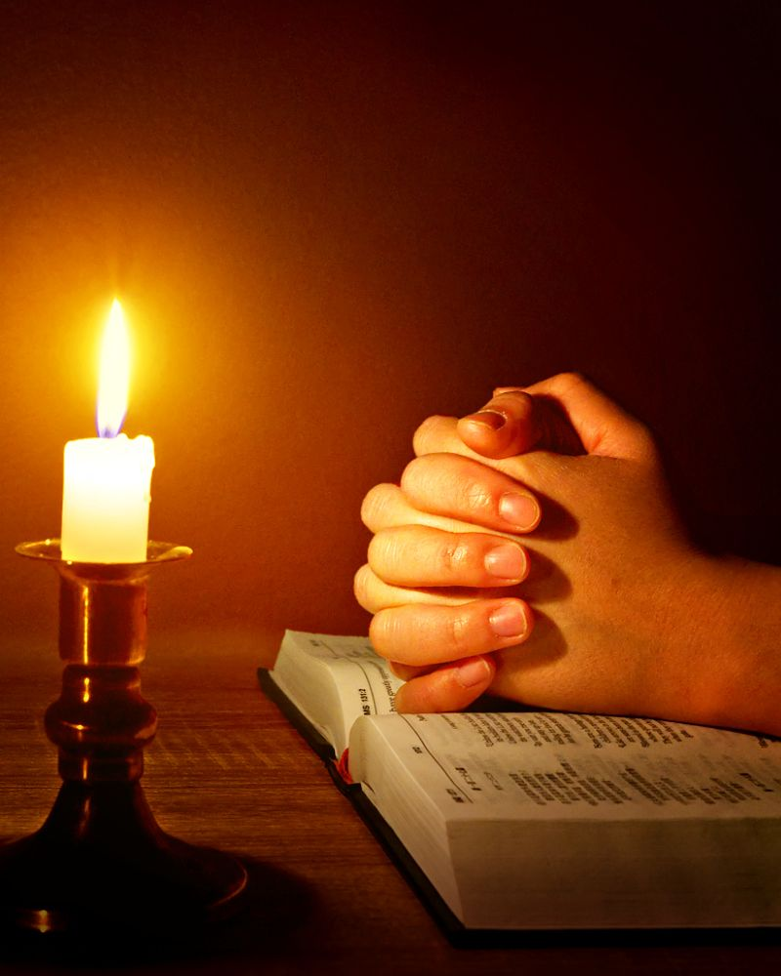
PERUBAHAN PAKAIAN YANG DRAMATIS Senin, 14 Agustus 2023
Setelah memberikan gambaran kehidupan rusak orang-orang non Yahudi sebelum mereka mengenal Kristus [Efesus 4:17-19], kini Paulus mengingatkan kepada mereka bahwa mereka bukan seperti dulu lagi, Efesus 4:20 "Tetapi kamu bukan demikian. Kamu telah belajar mengenal Kristus".
Bagi Paulus, iman berpusat pada hubungan pribadi dengan Kristus, yang begitu jelas dan nyata sehingga dapat digambarkan sebagai "mempelajari Kristus."

Slide 9
Apakah hasil nyata dari mempelajari Kristus?
Kita mengakui bahwa Yesus yang bangkit dan dipermuliakan itu hidup dan hadir bersama kita.
Kita dibentuk oleh ajaran-ajaran dan teladan-Nya serta menjalankan kesetiaan kepada-Nya sebagai Tuhan kita yang hidup.
Kita membuka hidup kita pada bimbingan dan arahan-Nya yang aktif melalui Roh dan Firman.

Slide 10
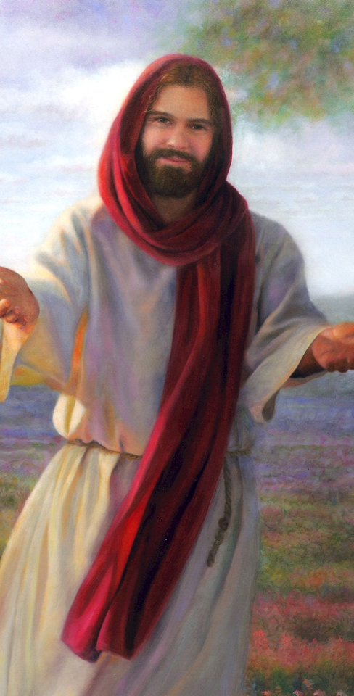
Meneladani Kristus memerlukan tiga proses yang diungkapkan melalui kiasan pakaian:
Untuk "menanggalkan" atau berpaling dari cara hidup yang lama [Efesus 4:22].
Mengalami pembaruan batin [Efesus 4:23].
Untuk "mengenakan" pola hidup yang baru seperti Allah [Efesus 4:24].

Slide 11
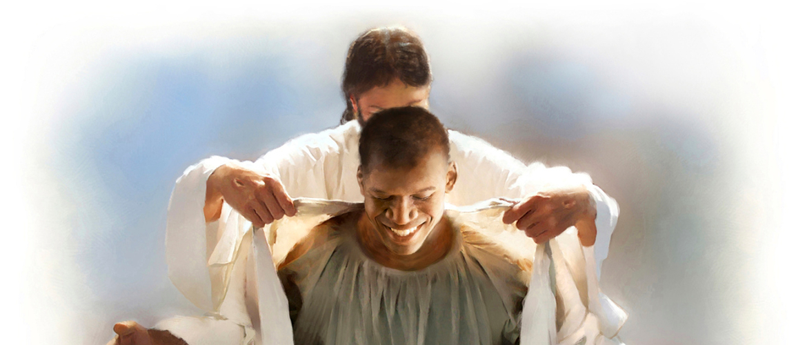
Budaya-budaya yang tercermin dalam Alkitab adalah budaya menyambung hidup. Pakaian itu berharga dan mahal, dan disimpan untuk waktu yang lama. Akan menjadi tidak biasa untuk memiliki lebih dari satu set pakaian. Kualitas dan gaya pakaian itu menandakan identitas dan status pemakainya.

Slide 12
Untuk mengganti pakaian seseorang, menukar satu set pakaian dengan yang lain, adalah peristiwa yang tidak biasa dan penting [Berbeda dengan budaya saat ini].
Paulus menganggap perubahan dalam hidup sama nyatanya dengan menukar satu set pakaian dengan yang lain dalam konteks budaya di abad pertama ini.

Slide 13
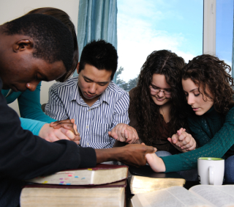
MEMBANGUN PERSATUAN, PIDATO PENUH RAHMAT Selasa, 15 Agustus 2023
Petunjuk praktis Paulus dalam Efesus 4:25-29 untuk membangun persatuan di antara umat percaya, adalah dengan membuang prilaku yang negatif, dan mengembangkan sikap positif sehingga jemaat akan diberkati.

Slide 14
Beberapa petunjuk praktis tersebut adalah:
Membuang perkataan dusta, dan berkatalah dengan benar.
Ketika marah, janganlah berbuat dosa, dan jangan memendam amarah, supaya Iblis tidak mengambil kesempatan menjerat kita.
Orang yang mencuri berhentilah mencuri, baiklah ia bekerja keras dan melakukan pekerjaan yang baik dengan tangannya sendiri, supaya ia dapat membagikan sesuatu kepada orang yang berkekurangan.
Janganlah berkata kotor, pakailah perkataan yang baik untuk membangun, di mana perlu, supaya mereka yang mendengarnya, beroleh kasih karunia. Sebuah perkataan kotor yang diucapkan seseorang dapat menjadi jalan yang tak terbendung untuk melakukan perbuatan yang merusak, jadi berhati-hati lah.

Slide 15
Orang percaya hendaknya memperhatikan beberapa petunjuk praktis ini mengingat kita semua adalah anggota dari satu tubuh dan begitu terkait satu sama lain sebagai bagian dari tubuh itu. Dengan demikian kedamaian dan persatuan jemaat dapat dipelihara dengan baik.
Sikap atau prilaku negatif harus dihentikan dan dibuang, tetapi sikap positif harus dibangun pada setiap orang percaya.

Slide 16
ROH KUDUS DALAM KEHIDUPAN ORANG PERCAYA Rabu, 16 Agustus 2023
Efesus 4:30
"Dan janganlah kamu mendukakan Roh Kudus Allah, yang telah memeteraikan kamu menjelang hari penyelamatan".
Dosa-dosa kita terhadap satu sama lain di dalam gereja bukanlah kesalahan kecil dengan sedikit konsekuensi : Yang membuat Roh Kudus berduka adalah penyalahgunaan karunia Allah untuk menghancurkan orang lain [Efesus 4:25-27, 29, 31, 32].

Slide 17
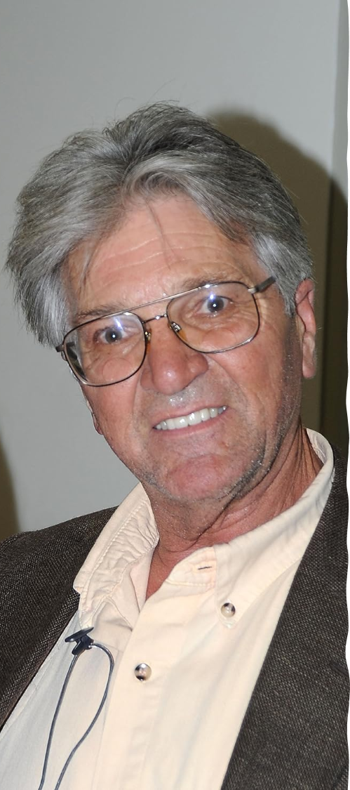
Paul Petersen, God in 3 Persons- In the New Testament, hlm. 20
"Roh memiliki kehendak-Nya sendiri dan bertindak sesuai dengan itu. Dia bisa berduka dan dihujat. Ekspresi seperti itu tidak cocok hanya untuk kekuatan atau pengaruh belaka tetapi merupakan karakteristik pribadi. Apakah Roh kemudian menjadi pribadi yang sama seperti Anda dan saya? Tidak, kita menggunakan terminologi manusia yang terbatas untuk menggambarkan Keallahan, dan Roh adalah apa yang manusia tidak akan pernah seperti itu".

Slide 18
Roh Kudus adalah Pribadi dan berbeda dari Bapa dan Putra.
Karena itu Ia dapat berduka atas prilaku manusia.

Slide 19
Paulus menegaskan peran dan relasi dari Roh Kudus sebagai berikut :
Roh Kudus memeteraikan orang percaya sejak hari mereka menerima Kristus [Efesus 1:13-14] sampai "hari penyelamatan" [Efesus 4:30].
Hubungan Roh Kudus dengan orang percaya tidak rapuh tetapi tahan lama.
Ketika orang percaya mengabaikan kehadiran Roh yang berdiam di dalam dirinya dengan mempersenjatai karunia Allah untuk berbicara, Roh tidak dikatakan pergi tetapi berduka.
Roh Kudus tetap hadir bersama orang percaya, menandai mereka sebagai milik dan dilindungi oleh Allah, sampai kedatangan Kristus kembali.

Slide 20
KEBAIKAN [BUKAN KEPAHITAN] Kamis, 17 Agustus 2023
Efesus 4:31
"Segala kepahitan, kegeraman, kemarahan, pertikaian dan fitnah hendaklah dibuang dari antara kamu, demikian pula segala kejahatan".
Di ayat ini rasul Paulus mendaftarkan enam sifat buruk yang harus dibuang dari setiap umat percaya, karena sifat-sifat ini menghambat perkembangan dan persatuan umat.

Slide 21
Sifat-sifat buruk ini nampaknya menjadi ucapan penuh kemarahan.
Bahkan ucapan yang merupakan fitnah atau berbicara jahat diidentifikasi sebagai ucapan yang mencemarkan nama baik Tuhan atau manusia.

Slide 22
Percakapan dan tindakan kita di antara keluarga Kristus dan di luar juga bukanlah dihasilkan dari kemarahan tetapi harus dimotivasi oleh kebaikan, kelembutan hati, dan pengampunan berdasarkan standar tertinggi dari semuanya, pengampunan yang telah Allah berikan kepada kita di dalam Kristus.

Slide 23
Ketika kita berbeda pendapat dengan seseorang, kita harus tetap menunjukkan rasa hormat.
Kita harus belajar untuk menyampaikan dengan lembut perbedaan pendapat kita, bukan dengan keras.

Slide 24
Efesus 4:32
"Tetapi hendaklah kamu ramah seorang terhadap yang lain, penuh kasih mesra dan saling mengampuni, sebagaimana Allah di dalam Kristus telah mengampuni kamu".

Slide 25
KESIMPULAN
1
Setelah mengenal Kristus, seharusnya kita memiliki pengharapan dan hidup kita berubah menjadi semakin serupa dengan-Nya.
2
Kita harus menanggalkan cara hidup yang lama, dan mengenakan pola hidup yang baru seperti Allah.
3
Jemaat akan diberkati, jika setiap imat percaya membuang prilaku yang negatif dan mengembangkan sikap positif.
4
Yang membuat Roh Kudus berduka adalah penyalahgunaan karunia Allah untuk menghancurkan orang lain.
5
Percakapan dan Tindakan kita harus dimotivasi oleh kebaikan, kelembutan hati, dan pengampunan

